Slide 1
Notes:
기능적 요구사항
1. 비회원이 회원가입을 한다
2. 회원이 로그인을 한다
3. 회원이 로그아웃을 한다
4. 회원이 약관 확인 후 펀딩 프로젝트를 등록한다 (작성 항목 : 상품 정보, 판매자 정보, 펀딩 계획)
└상품 정보 - 프로젝트 카테고리를 선택한다
└상품 정보 - 프로젝트 제목을 작성한다
└상품 정보 - 프로젝트 요약을 작성한다
└상품 정보 - 프로젝트 대표 이미지(썸네일)을 등록한다
└상품 정보 - 프로젝트 상세 이미지(4개로 고정?)을 등록한다
└판매자 정보 - 크리에이터 이름(닉네임)을 작성한다
└판매자 정보 - 크리에이터 프로필 사진을 등록한다
└판매자 정보 - 크리에이터 소개를 작성한다
└판매자 정보 - 크리에이터 입금 계좌를 등록한다
└펀딩 계획 - 목표 금액을 설정한다 (1개 금액, 목표 갯수, 수량 한도 기입 / 목표 금액 = 1개 금액 x 목표 갯수)
└펀딩 계획 - 펀딩 일정을 설정한다 (최대 60일?)
5. 회원이 등록된 펀딩 프로젝트 목록을 본다
6. 회원이 등록된 펀딩 프로젝트 정렬 목록을 본다
└카테고리 : 캔들 / 조향 / 비누 / 도예 / 섬유.자수
└상태 : 진행 예정 프로젝트 / 진행 중 프로젝트 / 완료된 프로젝트
└인기순 : 좋아요 높은 순 목록
└최신순 : 최근 등록된 날짜 순 목록
└마감임박순 : 마감일이 빠른 날짜 순 목록
7. 회원이 등록된 펀딩 프로젝트를 검색한다(제목으로 검색)
8. 회원이 등록된 펀딩 프로젝트 좋아요를 누른다
9. 회원이 등록된 펀딩 프로젝트 상세 정보를 본다
└갯수입력 후 펀딩한다
└크리에이터의 프로필과 이전 프로젝트 목록을 본다
10. 펀딩한 회원이 마이페이지에서 펀딩 목록을 본다 (마감일, 달성률, 배송정보 등)
11. 달성률이 100%가 넘은 프로젝트의 마감일이 지나면 결제가 일괄처리된다
12. 프로젝트가 성사되면 프로젝트를 등록한 회원이 프로젝트 진행 후 마이페이지에 운송장 번호를 기입한다
13. 회원이 개인정보를 수정한다

Slide 2
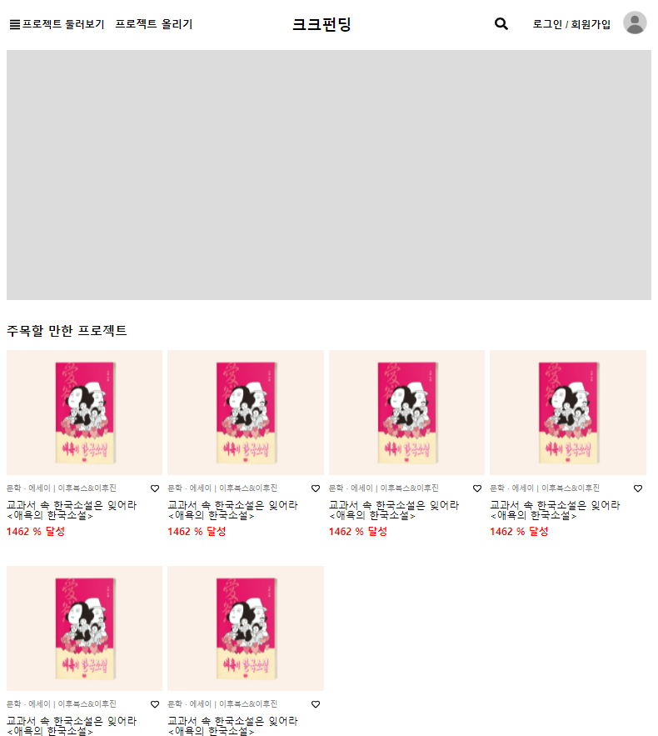
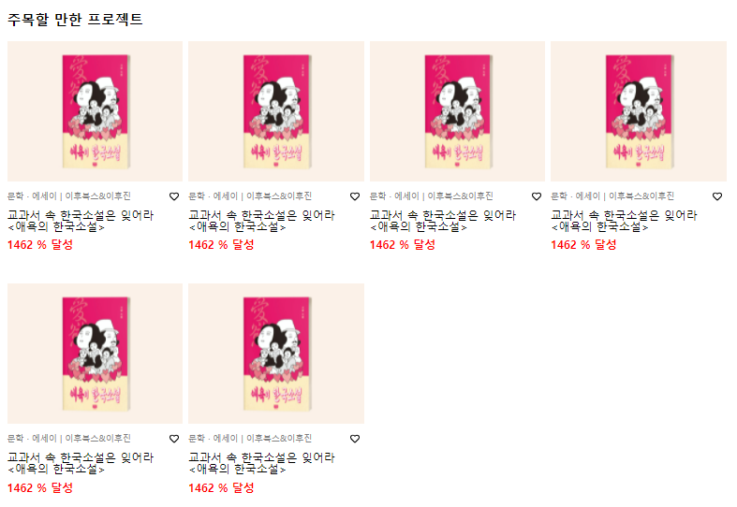
메
인
인기프로젝트
4*2=8개
전체검색
1.인기프로젝트(
기준 : 현재<종료일
정렬 : 북마크 내림차순)
2.신규프로젝트(
기준 : 시작일<현재
정렬 : 시작일 오름차순)
3.공개예정(기준 : 현재 <시작일
정렬 : 번호(등록순) 내림차순)
4.성공임박
(기준 달성률 75%이상 100%미만
시작<현재<종료
정렬 : 종료일 오름차순 )
신규프로젝트
공개예정
성공임박
Notes:
프로젝트 테이블 : 카테고리, 제목, 달성률
북마크 테이블 : 로그인햇을경우 각 프로젝트에 북마크 여부
조인

Slide 3
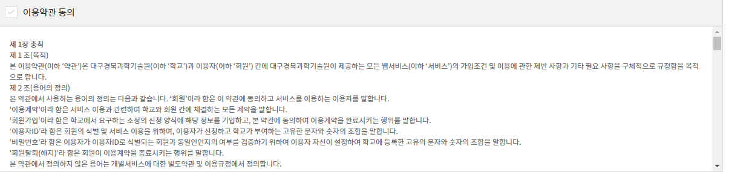

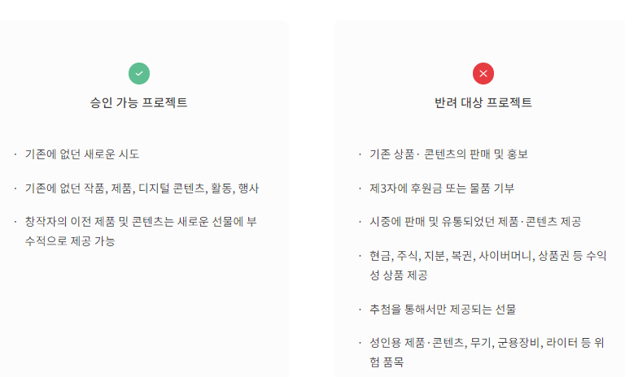
프로젝트 둘러보기
프로젝트 올리기
크크펀딩
크크
K
프로젝트 약관 재확인*
등록
모두동의
창작자의 의무와 책임, 프로젝트 생성 및 이용에 관한 약관을 확인하였습니다.
창작자는 수령한 기금액을 프로젝트 창작의 목적 달성 및 완료 및 선물 제작 및 발송을 위한 경비로만 사용해야 합니다.
창작자가 이를 이행하지 않거나, 고의로 게시한 내용과 다르게 혹은 일부만 이행하는 경우 후원자로부터 법적 청구를 받을 수 있습니다.
이 경우, 창작자의 의무불이행 등으로 인한 분쟁에 관한한 모든 책임은 창작자에게 있습니다.
창작자는 프로젝트 진행중에 장애 혹은 연기 사유가 발생한 경우 즉시 후원자에게 알려야 합니다.
창작자는 프로젝트 및 후원자 선물과 관련한 후원자들의 문의사항에 성실하게 답변 및 응대할 의무가 있습니다
창작자는 후원자와의 후원 관련 분쟁이 발생하면 분쟁의 해결을 위하여 성실히 임해야 하며, 불성실한 분쟁해결로 인해 후원자와 회사에 손실과 손해가 발생하면 그에 대한 책임을 부담합니다.
회사가 본 약관에 따라 프로젝트의 생성, 등록을 제한하거나 프로젝트를 중단시키는 경우 및/또는 후원금 결제를 유보하거나 환불시키는 경우, 회사는 이로 인하여 발생한 회원의 손해에 대하여 책임을 지지 않습니다.
회사는 창작자와 후원자의 연결을 매개하는 중개플랫폼을 제공하는 주체이므로 직접 프로젝트를 생성 및 운영하지 않으며 후원 및 선물 전달 계약의 당사자에 해당하지 않습니다. 따라서 회사는 회원의 서비스 이용과 관련하여 회원간 또는 회원과 제3자 사이에 발생한 분쟁에 개입할 의무가 없습니다.
회사는 회원간 또는 회원과 제3자간에 서비스를 매개로 하여 서비스에서 정하는 프로젝트 후원 외의 방식으로 물품거래 혹은 금전적 거래를 하는 것을 금지하며, 회사는 이와 관련하여 어떠한 책임도 부담하지 않습니다.
프로젝트 배송에 대한 이용약관을 확인하였습니다.
창작자는 프로젝트 페이지 생성 시 후원자 선물의 내용, 수량, 제공 일정 등을 사이트에 게시하고, 프로젝트가 "성사"된 경우 게시한 내용대로 이행하기 위해 최선을 다하여야 하는 의무가 있습니다.
창작자는 프로젝트의 후원자에게 프로젝트 생성 시 선물을 전달하기로 약정한 "예상 전달일"에 약속된 선물을 전달하여야 할 의무가
있습니다.
창작자는 후원자에게 예상 전달일 내에 선물을 전달하기 곤란하다는 것을 알았을 경우에는 즉시 해당 사실을 커뮤니티 기능을 통해 후원자에게 통보해야 합니다.
창작자는 선물의 전달 및 배송을 직접 처리하여야 할 의무가 있으므로 선물 전달 및 배송 과정에서 발생하는 제반 문제에 대한 책임은 창작자가 전적으로 부담하며, 창작자는 후원자가 받아볼 선물을 정상적으로 수령할 수 있도록 조치해야 합니다.
창작자는 전달/배송이 잘 이뤄졌는지 확인하고 해당 사항을 프로젝트 페이지에 반영할 의무가 있으며 후원자가 귀책사유 없이 선물을 정상적으로 수령하지 못했을 때에 이에 대한 모든 책임을 집니다.
회원이 다음 각 사유에 해당될 때에는 회원의 탈퇴신청이 제한될 수 있습니다.
창작자로서 자신이 진행한 프로젝트의 선물 전달이 끝나지 않은 경우와 같이 회사가 제공하는 서비스를 통해 진행 중인 거래 또는 절차가 있는 경우
프로젝트 이용수수료와 세금,환불에 대한 이용약관을 확인하였습니다.
프로젝트 취소에 대한 이용약관을 확인하였습니다.
모든회원이 창작자가 될수 있으므로
창작자의 가입전에 동의한 창작자, 배송의무 약관 다시 확인
프로젝트 심사기준을 확인하였습니다.
관리자 심사기능 추가시 심사기준 확인 추가
Notes:
제5절 프로젝트에 따른 회사·창작자·후원자의 역할 제18조 회사의 창작자 및 후원자에 대한 서비스 제공
② 창작자는 프로젝트의 목적을 달성하고 게시한 대로 선물을 제공하기 위해 모든 최선을 다할 의무가 있습니다.
창작자는 프로젝트 페이지 생성 시 후원자 선물의 내용, 수량, 제공 일정 등을 사이트에 게시하고, 프로젝트가 "성사"된 경우 게시한 내용대로 이행하기 위해 최선을 다하여야 하는 의무가 있습니다.
④ 창작자는 수령한 기금액을 프로젝트 창작의 목적 달성 및 완료 및 선물 제작 및 발송을 위한 경비로만 사용해야 합니다.
창작자가 이를 이행하지 않거나, 고의로 게시한 내용과 다르게 혹은 일부만 이행하는 경우 후원자로부터 법적 청구를 받을 수 있습니다.
이 경우, 창작자의 의무불이행 등으로 인한 분쟁에 관한한 모든 책임은 창작자에게 있습니다.
⑤ 위 제2항, 제3항, 제4항의 이유로 발생한 분쟁과 관련하여, 창작자 및 후원자는 회사와 회사의 자회사, 관계사 그리고 에이전시 및 그 임원 및 직원에게 책임 및 손해 배상을 요구할 수 없습니다.
⑥ 창작자는 프로젝트 진행중에 장애 혹은 연기 사유가 발생한 경우 즉시 후원자에게 알려야 합니다.
⑦ 창작자는 프로젝트 및 후원자 선물과 관련한 후원자들의 문의사항에 성실하게 답변 및 응대할 의무가 있습니다.
⑧ 회사가 공개를 승인한 프로젝트는 커뮤니티의 투명한 운영과 사후 참조를 고려하여 창작자가 임의로 삭제할 수 없으며, 공개 승인된 프로젝트는 모집 기한이 마감된 후에도 사이트 혹은 서비스 관련 웹사이트에 게시될 수 있습니다.
⑨ 창작자는 후원자와의 후원 관련 분쟁이 발생하면 분쟁의 해결을 위하여 성실히 임해야 하며, 불성실한 분쟁해결로 인해 후원자와 회사에 손실과 손해가 발생하면 그에 대한 책임을 부담합니다.
제21조 창작자의 프로젝트 생성 및 이용 ① 창작자는 회사가 정한 약식과 절차에 따라 프로젝트 페이지를 생성하고, 회사가 승인한 경우에 한하여 사이트에 프로젝트를 게시 또는 등록하여 후원자들로부터 기금을 모집할 수 있습니다.
② 창작자는 회사가 지정한 프로젝트 카테고리의 범위 내에서 프로젝트를 생성 및 운영할 수 있으며, 회사가 제공하는 프로젝트 에디터를 사용하여 프로젝트 내용을 직접 작성하고 관리하여야 합니다.
③ 창작자는 후원 선물이 시중에 유통된 제품으로 구성된 프로젝트를 생성할 수 없습니다.
④ 창작자는 허위이거나 조작된 정보, 중요한 정보가 누락된 사실, 기타 위, 변조된 문서들을 제출하여 프로젝트를 생성 및 등록할 수 없습니다. 또한, 프로젝트 생성시 선물의 실물이나 기능에 혼동을 불러일으키는 표현이나 부정확한 사실을 기재할 수 없고, 반드시 필요로 하는 정보를 누락시켜서는 안됩니다.
⑦ 창작자가 회사가 정한 방법, 범위 및 본 약관을 벗어나서 서비스를 이용할 경우에 생기는 불이익에 대해서는 회사가 책임지지 않습니다.
제24조 프로젝트의 중단
① 프로젝트가 특정한 사유로 사전에 정한 모집 기간을 모두 채우지 못하고 중단되거나 취소되는 것을 "프로젝트 중단"이라 합니다. 회사가 프로젝트를 중단시키는 것을 "프로젝트 중단 처리"라 합니다.
② 창작자는 프로젝트 중단을 원하는 경우 반드시 회사와 협의 후, 회사의 안내에 따라 중단 절차를 밟아 프로젝트가 회사에 의해서 중단되도록 해야 합니다. 창작자의 요청에 의해 프로젝트가 중단되는 경우 이로 인해 발생하는 비용은 창작자가 부담합니다. 만일 창작자가 위와 같은 절차를 거치지 않고 임의로 프로젝트를 중단하거나 모집기간 중 창작자에 의하여 프로젝트가 정상적으로 진행되지 못하여 프로젝트가 중단 처리되는 경우, 창작자는 회사의 요구가 있는 경우 창작자가 목표한 모집금액의 10% 혹은 100만원 중 낮은 금액을 위약벌로 회사에 지급해야 합니다. 다만, 천재지변 국가비상사태 등 불가항력적 사유로 인하여 프로젝트를 중단하게 된 경우는 예외로 합니다.
③ 창작자가 위 제2항 제1문의 절차를 거치지 않고 임의로 프로젝트를 중단하는 경우 또는 창작자에 의해 프로젝트가 정상적으로 진행되지 못한 경우 회사는 그 창작자의 다음 프로젝트 생성 시 창작자에게 불이익을 가할 수 있으며, 회사의 요구가 있을 경우 창작자는 다음 프로젝트가 목표한 모집금액의 10% 혹은 100만원 중 낮은 금액을 회사에 지급해야 합니다. 다만, 천재지변 국가비상사태 등 불가항력적 사유로 인하여 프로젝트를 중단하게 된 경우는 예외로 합니다.
④ 회사는 창작자가 등록한 프로젝트의 내용이 다음 각 항에 해당한다고 판단되는 경우 사전 통지 없이 프로젝트를 중단 처리할 수 있고 이에 대해 회사는 어떠한 책임도 지지 않습니다.
회원이 제공한 회원정보 또는 프로젝트 정보가 허위임이 판명된 경우
회사로부터 사전승인 받지 아니한 프로젝트 내용을 게시한 경우
사전승인 받은 콘텐츠(내용, 선물)를 임의로 삭제한 경우
회원이 프로젝트 정보를 불법적으로 변경 또는 조작한 경우
프로젝트의 내용 및 관련되는 게시물이 본 약관 제14조 제2항 각호에 해당되는 경우
기타 관련 법령 및 본 약관, 회사의 커뮤니티 운영원칙 등 운영원칙에 위반된다고 판단되는 경우
제32조 창작자의 선물 전달 및 실행완료
① 창작자는 다음 각 호의 사항을 선물로 제공할 수 없습니다.
모든 형태의 주식이나 지분
약물 및 마약 및 관련 도구
총기 및 관련 부속품
도박, 복권 및 사행행위를 조장하는 물품
기타 소유 또는 배포가 법률에 의해 금지되거나 배포할 경우 다른 사람의 권리를 침해하거나 법률을 위반하는 성질의 것
② 창작자는 프로젝트의 후원자에게 프로젝트 생성 시 선물을 전달하기로 약정한 "예상 전달일"에 약속된 선물을 전달하여야 할 의무가 있습니다.
③ 창작자는 후원자에게 예상 전달일 내에 선물을 전달하기 곤란하다는 것을 알았을 경우에는 즉시 해당 사실을 커뮤니티 기능을 통해 후원자에게 통보해야 합니다.
④ 창작자는 선물의 전달 및 배송을 직접 처리하여야 할 의무가 있으므로 선물 전달 및 배송 과정에서 발생하는 제반 문제에 대한 책임은 창작자가 전적으로 부담하며, 창작자는 후원자가 받아볼 선물을 정상적으로 수령할 수 있도록 조치해야 합니다.
⑤ 회사는 선물의 전달을 위해 필요한 후원자의 정보를 창작자에게 전달하기 위해 회원가입시 또는 후원신청 시 후원자로부터 제3자 정보제공 동의를 받고 정보의 종류에 따라 후원자의 후원시 또는 프로젝트 "성사"시 후원자 정보를 창작자에게 제공합니다.
⑥ 창작자는 제5항에 따라 동의 받은 정보이용목적 이외의 목적으로 후원자의 개인 정보를 이용해서는 안 되고 정보이용목적이 달성된 경우 후원자의 개인정보를 모두 파기해야 합니다. 이를 지키지 않아 발생한 개인정보 오남용 사고 등에 대한 책임은 전적으로 창작자가 부담합니다.
⑦ 창작자는 전달/배송이 잘 이뤄졌는지 확인하고 해당 사항을 프로젝트 페이지에 반영할 의무가 있으며 후원자가 귀책사유 없이 선물을 정상적으로 수령하지 못했을 때에 이에 대한 모든 책임을 집니다.
① 회사는 창작자와 후원자의 연결을 매개하는 중개플랫폼을 제공하는 주체이므로 직접 프로젝트를 생성 및 운영하지 않으며 후원 및 선물 전달 계약의 당사자에 해당하지 않습니다. 따라서 회사는 회원의 서비스 이용과 관련하여 회원간 또는 회원과 제3자 사이에 발생한 분쟁에 개입할 의무가 없습니다.
② 회사는 회원간 또는 회원과 제3자간에 서비스를 매개로 하여 서비스에서 정하는 프로젝트 후원 외의 방식으로 물품거래 혹은 금전적 거래를 하는 것을 금지하며, 회사는 이와 관련하여 어떠한 책임도 부담하지 않습니다.
⑤ 회사가 본 약관에 따라 프로젝트의 생성, 등록을 제한하거나 프로젝트를 중단시키는 경우 및/또는 후원금 결제를 유보하거나 환불시키는 경우, 회사는 이로 인하여 발생한 회원의 손해에 대하여 책임을 지지 않습니다.
제41조 분쟁 해결
① 회사는 회원이 제기하는 정당한 의견이나 불만을 반영하고 그 피해를 보상처리하기 위하여 피해보상처리기구를 설치 운영합니다.
② 회사는 회원으로부터 제출되는 불만사항 및 의견은 우선적으로 그 사항을 처리합니다. 다만, 신속한 처리가 곤란한 경우에는 회원에게 그 사유와 처리일정을 즉시 통보합니다.
제42조 재판 및 준거법
① 서비스 이용과 관련하여 회사와 회원 간에 이견 또는 분쟁이 있는 경우 양 당사자는 분쟁해결을 위한 노력을 다하여야 합니다.
② 만약 제1항의 분쟁이 원만히 해결되지 못하여 소송이 제기된 경우, 회사와 회원간 발생한 분쟁에 관한 재판 관할은 민사소송법 상의 관할규정에 따릅니다.
③ 회사와 회원 간에 제기된 소송에는 대한민국법을 적용합니다.

Slide 4

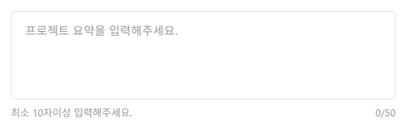
프로젝트 둘러보기
프로젝트 올리기
크크펀딩
크크
K
1.기본정보
2.창작자 정보
3.펀딩계획
창작자 닉네임*
(프로젝트별 프로필 x – 창작자테이블에 INSERT or Update)
- 신규 창작자 :새로 입력
- 기존 창작자 : 불러오기 및 수정가능
창작자 개인이나 팀을 대표할 수 있는
이름을 써주세요.
프로필 이미지*
창작자 개인이나 팀의 사진을 올려주세요
창작자소개*
2~3문장으로 창작자님의 이력과
간단한 소개를 써주세요.
입금계좌*
후원금을 전달받을 계좌를 등록해주세요
은행선택
계좌번호
예금주
Notes:
창작자페이지에서 닉네임, 프로필이미지, 창작자소개, 입금계좌

Slide 5
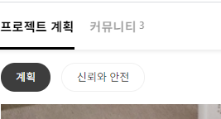
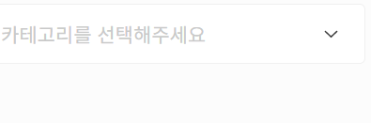
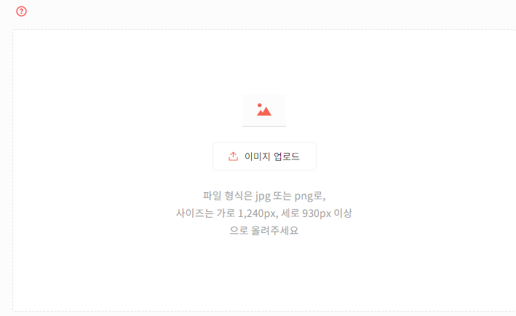
프로젝트 둘러보기
프로젝트 올리기
크크펀딩
크크
K
1.기본정보
2.창작자정보
3.펀딩계획
프로젝트 카테고리*
프로젝트 성격과 가장 일치하는
카테고리를 선택해주세요.
카테고리
1캔들
2조향
3비누
도예
섬유,자수
프로젝트 제목*
제목을 입력해 주세요
프로젝트의 주제, 창작물의 특징이
드러나는 멋진 제목을 붙여주세요.
프로젝트 대표이미지*
/프로젝트번호/프로젝트명_t.확장자
/123/123_t.jpg
단일이미지, 글자,테투리 효과없는 이미지
배경이 흰색이 아닌 선명한 이미지로
올려주세요
파일선택
123.jpg
등록 트랜잭션 고려
- 프로젝트테이블 insert
- 창작자테이블 insert(신규) or update(기존)
- 프로젝트번호로 폴더 만들고 이미지 업로드
- 섬네일 만들기
페이지 div show
프로젝트 요약*
후원자 분들이 프로젝트를 빠르게
이해할 수 있도록 명확하고 간략하게
소개해주세요.
상세이미지.jpg
/프로젝트번호/프로젝트명_1.확장자
/프로젝트번호/프로젝트명_2.확장자
/프로젝트번호/프로젝트명_3.확장자
/프로젝트번호/프로젝트명_4.확장자
/123/123_1.jpg
프로젝트 상세이미지*
제품상세이미지, 제품 패키지 구성
제품제작과정, 제품컨셉 등
파일선택
제품패키지 구성.jpg
파일선택
제품 제작과정.jpg
파일선택
제품 컨셉.jpg
파일선택
기본 형식 틀 제공
프로젝트 목적
Q. 무엇을 만들기 위한 프로젝트인가요?
Q. 프로젝트를 간단히 소개한다면?
Q. 이 프로젝트가 왜 의미있나요?
Q. 이 프로젝트를 시작하게 된 배경이 무엇인가요?
상품정보
Q. 도예의 경우 크기
Q. 비누의 경우 성분
Q. 비누,조향의 경우 용량
Q. 캔들,조향, 비누의 경우 향소개
Q. 캔들,조향,비누의 경우 재료소개
주의사항
Q.캔들의 경우 화기위험,
프로젝트 소개글*
막연하다면 질문에 대한 답이 내용에 포함되도록 작성해보세요.
Notes:
등록할때 두테이블(프로젝트, 창작자)에 들어가서 트랜잭션으로 처리 해야할 것 같은데
- 페이지를 나눠서 form 데이터 append해서 받는게 좋을 까요?
- 페이지를 합쳐서 한꺼번에 받는게 좋을 까요?

Slide 6
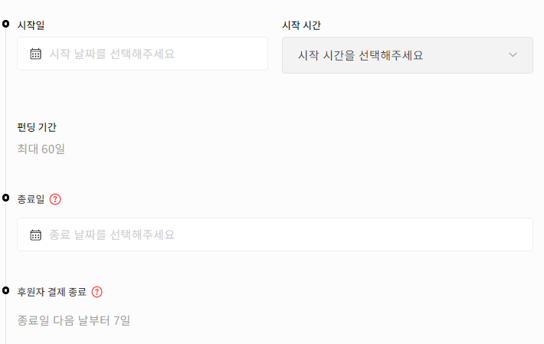
프로젝트 둘러보기
프로젝트 올리기
크크펀딩
크크
K
1.기본정보
2.창작자정보
3.펀딩계획
펀딩금액 *
10,000
물품 1개당 금액
목표금액*
원
목표갯수 *
100
성공기준
개
목표달성시 예상 수령액
1,000,000
자동계산
원
수량한도 *
1,000
창작자가 소화가능한 물량
개
※ 설정한 수량한도 갯수 초과시 프로젝트 더 이상 후원불가, 프로젝트 일정은 그대로 진행
펀딩일정*
시작일 오늘로부터 일주일 후
오늘로부터 최대 1년
자동계산
종료일 시작일로부터 일주일후
오늘로 부터 최대 60일전
배송예정일 설정
결제 종료일로부터 2개월 이내
배송예정일을 입력해주세요
등록

Slide 7


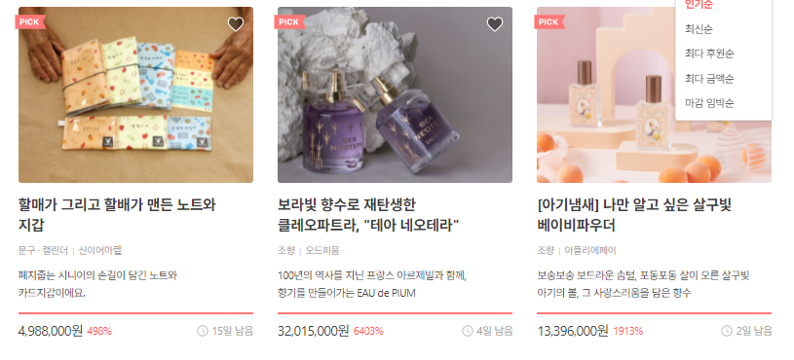
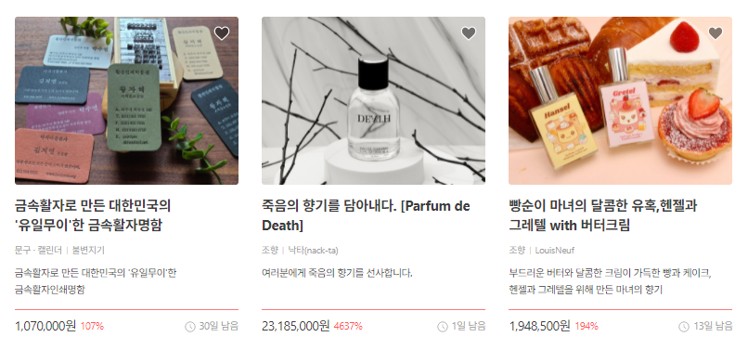
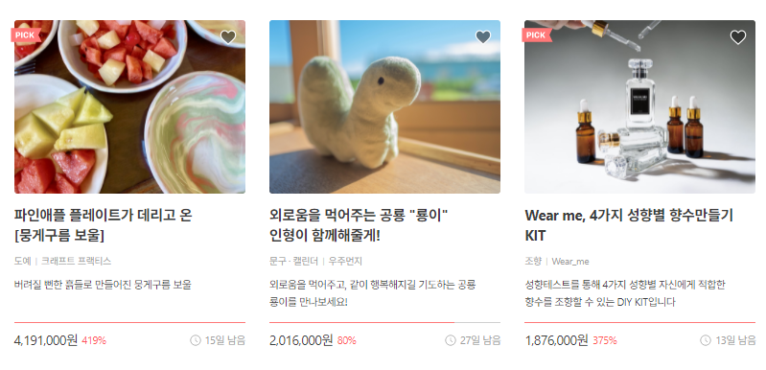
프로젝트 둘러보기
프로젝트 올리기
크크펀딩
로그인 /회원가입
목록
검색
검색
└카테고리 : 캔들 / 조향 / 비누 / 도예 / 섬유.자수
└상태 : 진행 예정프로젝트, 진행중 프로젝트, 완료된 프로젝트
└ 달성률 : 75% 이하 / 75%~100% / 100%이상
진행예정 : 시작일 이전 프로젝트최근 등록된 날짜 순 진행중 : 시작일 ~ 종료일 프로젝트
마감 : 종료일이 지난 프로젝트(성공+실패)
인기순
최신순
마감임박순
좋아요 높은 순 목록
최근 등록된 날짜 순 목록
마감일이 빠른 날짜 순 목록
제목 / 북마크수
카테고리 / 기간
프로젝트요약
모집금액 / 달성률
Get방식 ResposeBody
비누 2021.07.15~2021.08.21
4,988,000원 48%
스크롤 내리면 18개씩 업데이트
Notes:
단어 검색시 카테고리, 상태, 달성률 초기화
프로젝트번호 / 카테고리 / 제목 / 요약글 / 대표이미지 파일이름 / 달성률 /시작일 / 종료일
상태 : 진행예정 진행중 완료된 성사
0:전체 1:캔들 2:조향 3:비누 4:도예 5:섬유,자수
0:전체1:진행예정 2:진행중 3:마감(성공+실패)
0:전체1:75%이하 2:75%~100% 3:100%이상
0:인기순 1:최신순 2:마감임박순
/* [무한스크롤] 스크롤위치가 최하단에 위치할때 마다 ++page -> 현재페이지값으로 요청
var page = 1;
$(window).scroll(function() {
if ($(window).scrollTop() == $(document).height() - $(window).height()) {
++page;
$(input[name=currentPage]).val(page);
폼데이터 ajax 요청
divHtml+=<div>~~~
$("#section").append(divHtml);
}
});

Slide 8
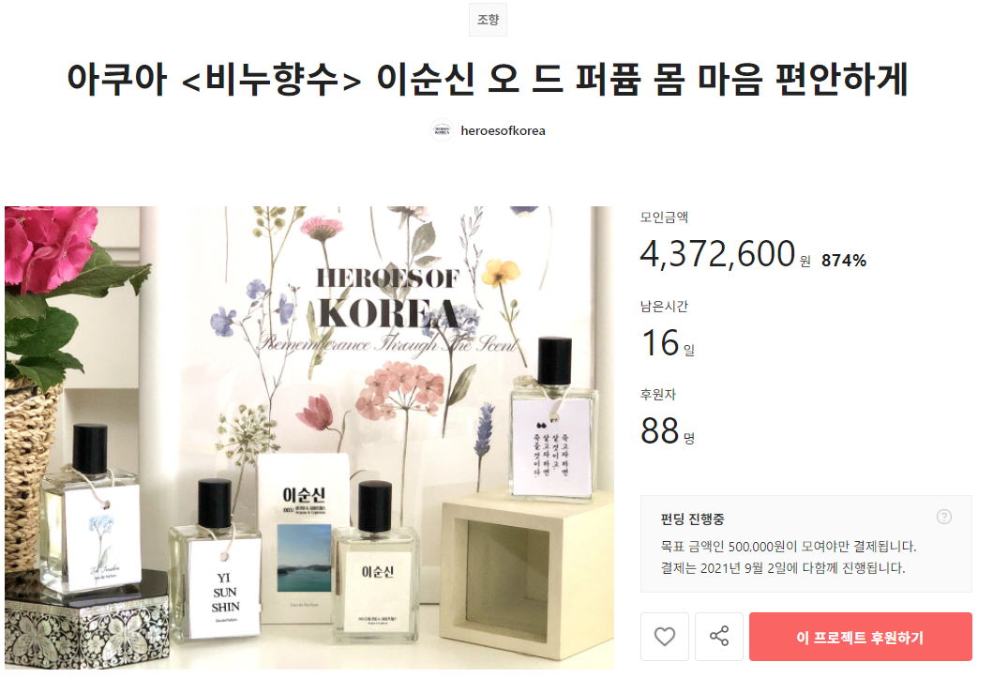

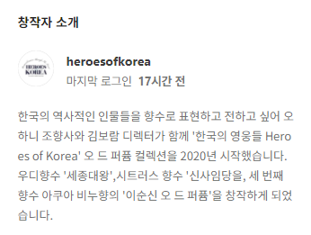
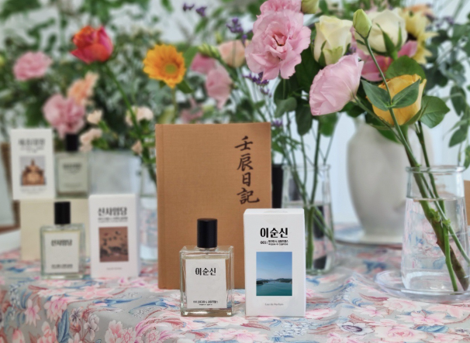
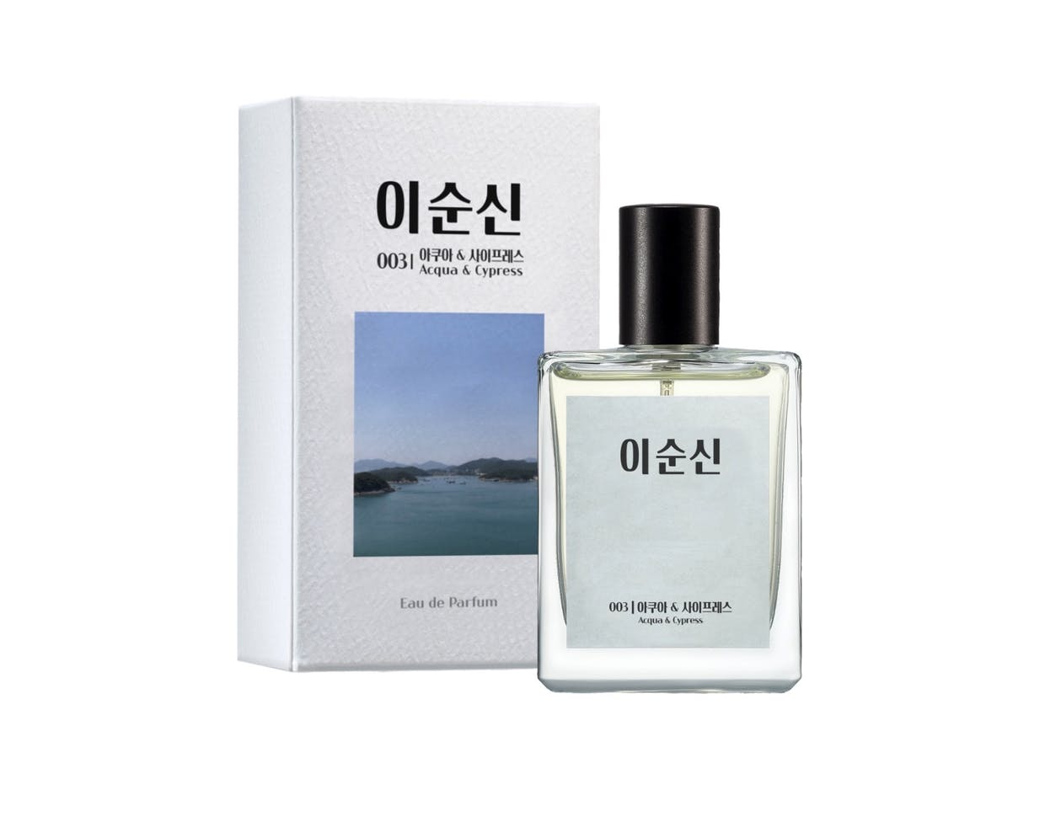

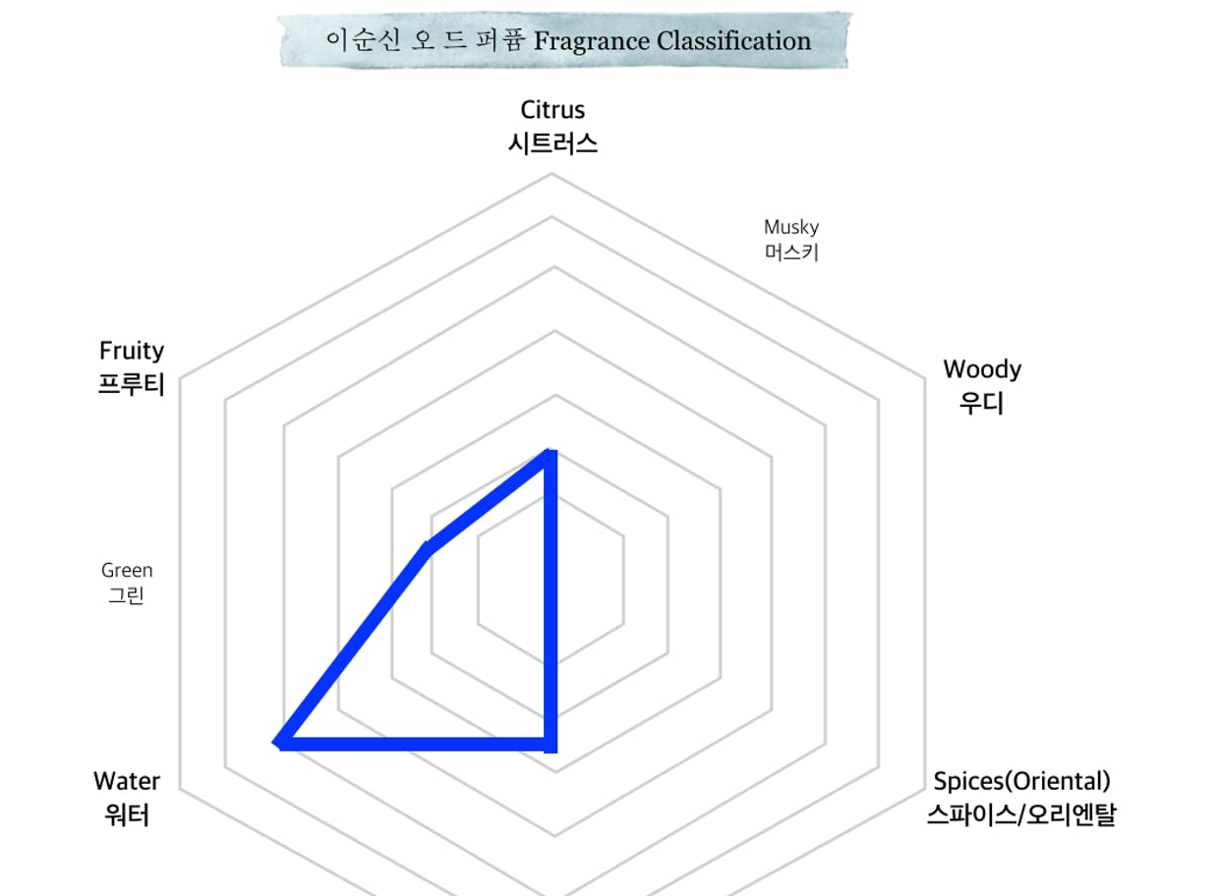
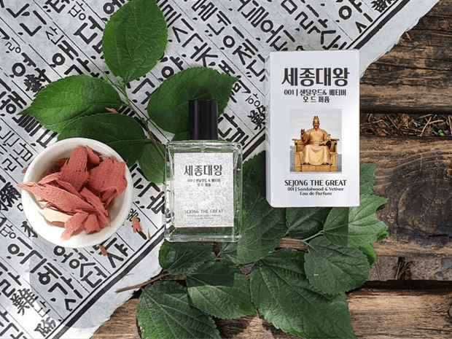
프로젝트 둘러보기
프로젝트 올리기
크크펀딩
크크
K
상세
카테고리
제목
대표이미지
모인금액/달성률
남은시간
주문갯수 / 제한수량
펀딩금액(1개당금액)
펀딩금액
34,800원
프로젝트 목표금액
프로젝트종료일
(결제일)
프로젝트번호
상세이미지 최대 4개까지
[창작자 소개]
프로필/닉네임
소개글
창작자 올린 프로젝트
세종대왕에 이어 국민 시트러스 향수 신사임당 오드퍼퓸
150%으로 펀딩성공
향수로 한국의 영웅을 기억하고 싶습니다.
세종대왕 향수에 이어 신사임당 향수 런칭합니다
세종대왕을 향수로 가을/겨울 남녀공용향수 샌달우드향
120%으로 펀딩성공
이전프로젝트가 없습니다.
세종대왕을 향으로 표현한 향수,
니치향수에서 사용하는 천연 샌달우드 에센셜오일 함유
[창작자 올린프로젝트]
(대표이미지
제목
달성률
요약)
소개글
이순신 003 | 아쿠아 & 사이프레스
향수 형태: 오 드 퍼퓸
용량: 50 ml
젠더리스 향수 | 남녀공용 향수
향의 카테고리: 워터 (아쿠아)
어울리는 계절: 무덥고 습한 여름에도 주변사람들에게 자극주지않을 향수, 사계절
향의 인상: 잔잔한, 편안한, 선선한, 부드러운, 고급스러운, 포근한, 비누향같은
지속력: 7시간 이상
Notes:
SELECT!
프로젝트 테이블 where 프로젝트번호=
금액*주문갯수 달성률 남은기간(종료일-현재일) 목표갯수*펀딩금액 ,소개글, 수량한도(펀딩버튼 비활성화)
+북마크 테이블
+창작자 테이블 : 창작자닉네임 소개글
한번에???
SELECT2
프로젝트 테이블 where 창작자아이디=
프로젝트번호,달성률, 종료일, 제목, 요약

Slide 9
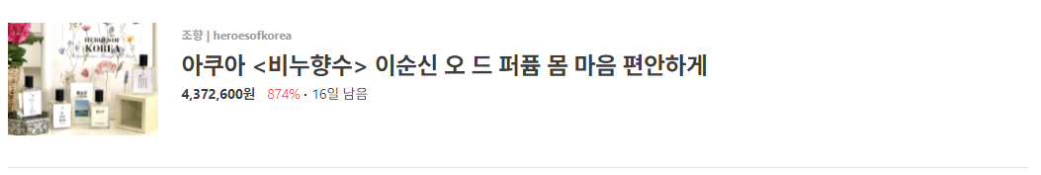
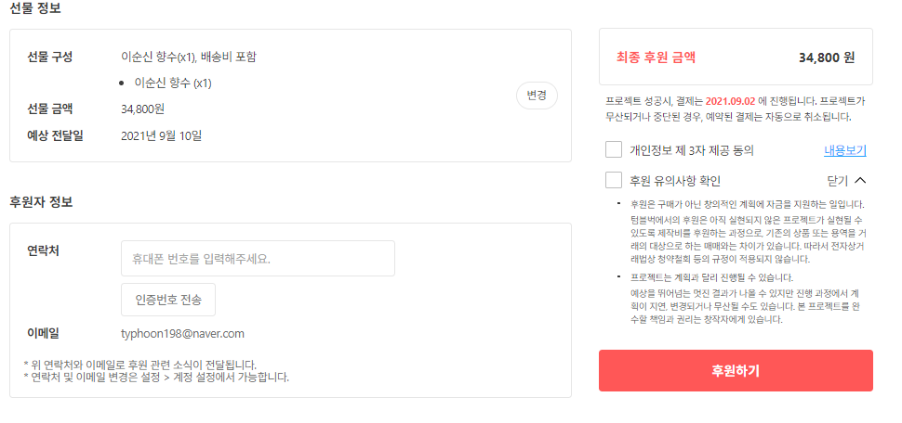
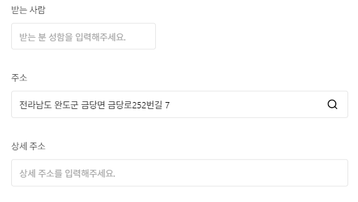
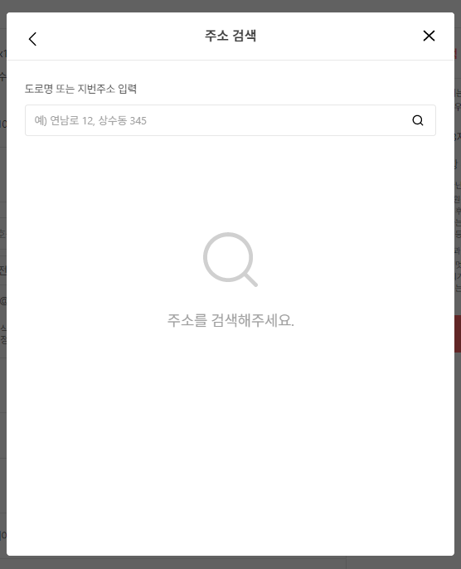
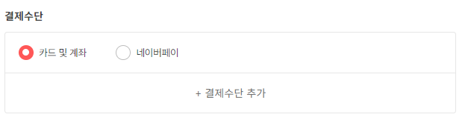
프로젝트 둘러보기
프로젝트 올리기
크크펀딩
크크
K
펀
딩
금액
개수
34,800원
주문 개수 추가
1개
개
1
교환 및 환불 안내
모든 프로젝트 공통 - 프로젝트 마감일 후에는 즉시 제작 및 실행에 착수하는 프로젝트 특성상 단순 변심에 의한 후원금 환불이 불가능합니다. - 예상 전달일로부터 15일 이상 선물 전달이 이뤄지지 않을 경우, 환불을 원하시는 분들께는 수수료를 포함한 후원금을 환불해 드립니다. (플랫폼 수수료: 모금액의 5%, 부가세 별도 / 결제 수수료: 결제 성공액의 3%, 부가세 별도 ) - 선물 전달을 위한 배송지 및 서베이 답변은 2020.09.17(목)에 일괄 취합할 예정입니다. - 이후 배송지 변경이나 서베이 답변 변경을 원하실 때에는 '창작자에게 문의하기'로 개별 문의하셔야 합니다. 배송이 필요한 선물 - 파손 또는 불량품 수령 시 2일 이내로 교환이 가능합니다. - 교환 및 AS 문의는 '창작자에게 문의하기'로 신청해 주세요. - 파손이나 불량품 교환시 발생하는 비용은 창작자가 부담합니다. 선물 확인을 위한 포장 훼손 외에 아이템의 가치가 훼손된 경우에는 교환 및 환불이 불가합니다. - 후원자가 배송지를 잘못 기재하거나 창작자에게 사전 고지 없이 배송지를 수정하여 배송사고가 발생할 경우 창작자는 1번까지 재발송 해 드립니다. 배송비 부담은 후원자에게 있으며, 오배송된 제품을 직접 재발송해주셔야 합니다. (왕복 택배비 5,000원은 후원자가 부담합니다.)
불러오기
가입할 때 입력한 정보 불러오기
배송정보
후원할 때 마다 입력
+교환 환불정책
주소검색 창
은행선택
계좌번호
[부가기능]
테스트용 결제 API (아임포트)
사용여부에 따라서
화면 구성 달라짐
Notes:
텀블벅 교환환불규정 판매자가 틀에 맞게 작성
크크펀딩: 사이트내의 교환 통일 환불정책

Slide 10
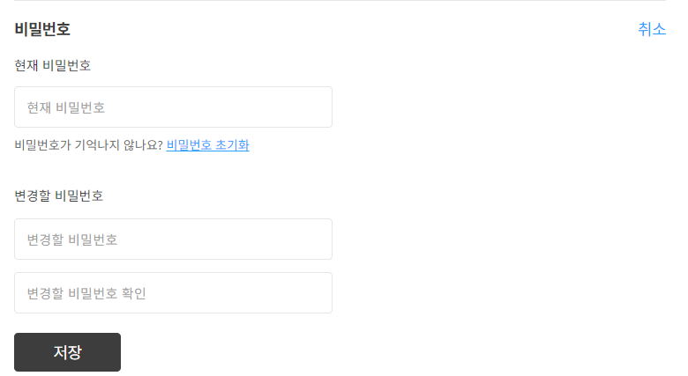
프로젝트 둘러보기
프로젝트 올리기
크크펀딩
Mason
M
마이페이지
회원정보수정
북마크한 프로젝트
펀딩한 프로젝트
크리에이터 정보수정
마이 프로젝트
이름
변경
Mason
비밀번호
변경
전화번호
변경
010-1234-5678
이메일
변경
Mason@gmail.com
신규 창작자가 입력시 notnull조건때문에 한꺼번에 신규등록 -> 창작자탭
창착자
변경
프로필 사진
M
회원
0
닉네임
소개
자신을 소개해 주세요.
입금계좌
하나은행 8549374026523
Notes:
창작자테이블
멤버테이블

Slide 11
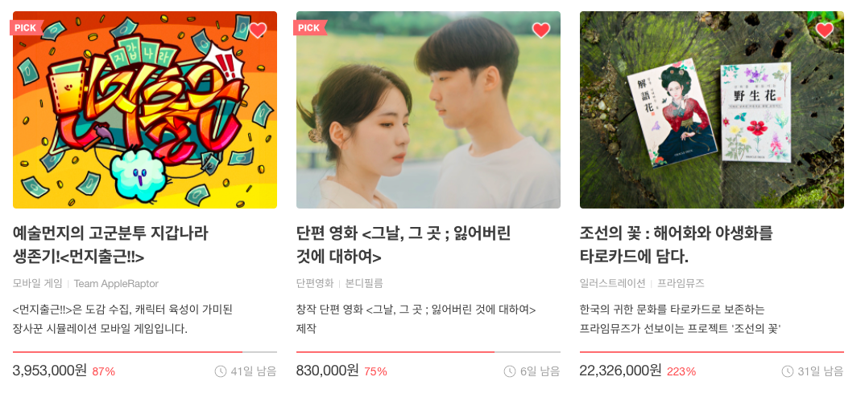
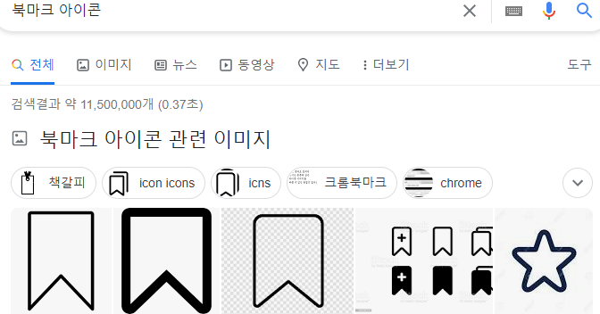
프로젝트 둘러보기
프로젝트 올리기
크크펀딩
Mason
M
마이페이지
회원정보수정
북마크한 프로젝트
펀딩한 프로젝트
크리에이터 정보수정
마이 프로젝트
제목
카테고리 / 기간
프로젝트요약
모집금액 / 달성률
스크롤 내리면 18개씩 업데이트
☆ or 북마크표시
Notes:
북마크 where id=“id1”
Insert delete

Slide 12

프로젝트 둘러보기
프로젝트 올리기
크크펀딩
Mason
M
마이페이지
회원정보수정
북마크한 프로젝트
펀딩한 프로젝트
크리에이터 정보수정
마이 프로젝트
상태(진행예정/진행중/성공 / 실패)
프로젝트번호 | 프로젝트명 | 진행상황 | 기간 | 모집금액 | 후원자보기 | 취소
0111 | 보라빛 향수로 재탄생한 클레오파트라... | 진행예정 | 2021.09.01~2021.10.01 |  |  | 취소
1111 | 할매가 그리고 할배가 맨든 노트와 지갑 | 진행중 | 2021.07.15~2021.09.01 | 5,193,000원 |  | 취소
2222 | 나만 알고 싶은 살구빛 베이비파우더 | 성공 | 2021.07.15~2021.09.01 | 13,496,500원 | 보기
2223 | 나만 알고 싶은1 | 성공 | 2021.07.15~2021.09.01 | 13,496,500원 | 보기
3333 | 나만 알고 싶은2 | 성공 | 2021.07.15~2021.08.01 | 3,000,000원 | 보기
4444 | 나만 알고 싶은3 | 실패 | 2021.07.15~2021.08.01 | 3,000,000원
진행상황
- 진행예정 현재 < 시작일
- 진행중 시작일<현재 and 현재<종료일
- 성공 종료일<현재 and 달성률 >=100
- 실패 종료일 <현재 and 달성률 <100
상태
취소 상태 취소 0
----------------------------------------------
- 취소가능(진행예정+진행중)
성공한 프로젝트만
후원자 개인정보 조회가능
(정보제공동의)
페이징
Notes:
프로젝트 테이블 where id=id1
프로젝트번호 프로젝트명 시작 종료 달성률 주문갯수*금액
성공(종료일<현재 and 달성률>100)이면 후원자보기 활성화

Slide 13
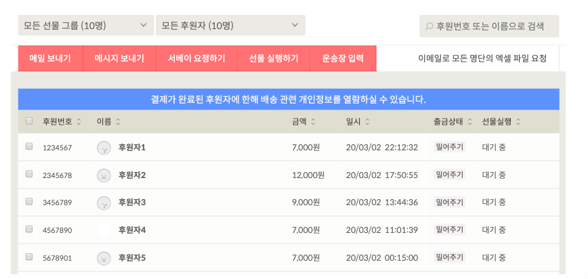
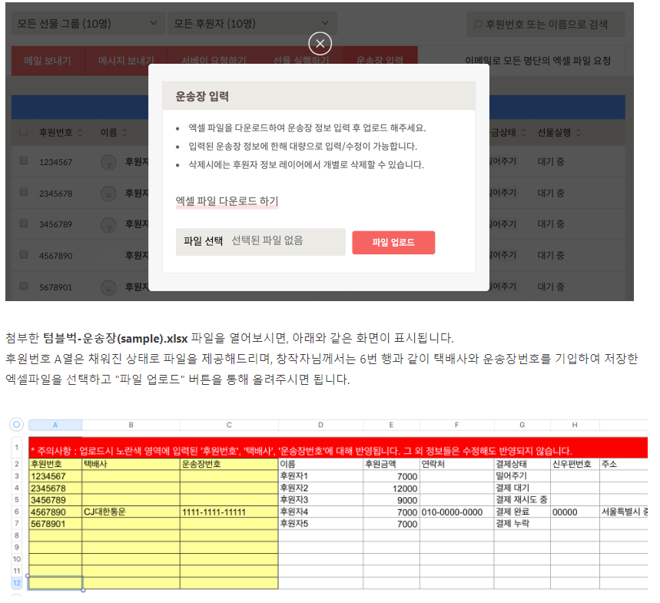
프로젝트 둘러보기
프로젝트 올리기
크크펀딩
Mason
M
마이페이지
회원정보수정
북마크한 프로젝트
펀딩한 프로젝트
크리에이터 정보수정
마이 프로젝트
필수 기능 구현 후
엑셀파일 업로드 DB반영되게 구현
배송완료예정일 : 2021.08.15
연락처
수량
금액
운송장 입력여부
상태
010-0000-0000 | 1 | 30,000 원
010-0000-0000 | 2 | 30,000 원
010-0000-0000 | 1 | 30,000 원
010-0000-0000 | 1 | 30,000 원
010-0000-0000 | 2 | 60,000 원
010-0000-0000 | 3 | 90,000 원
O
배송중
X
배송완료
X
미입력
O
미입력
X
미입력
체크박스 체크 후 운송장 입력버튼을
누르면 운송장 입력여부 x-> O
운송장입력
운송자 입력안한 후원자만 체크박스 활성화
페이징 x
- 이름 검색,
- 운송장 입력안 한 후원자만 필터
Notes:
펀딩 has 멤버??
펀딩 테이블 펀딩번호 / 수량 / 금액 / 운송장 입력여부 where 프로젝트번호=1
Join 아이디
멤버 테이블 이름, 연락처
[질문]
창작자가 해당 프로젝트에 펀딩한사람 보고 펀딩시청자 연락처, 운송장 여부확인, 운송장 입력 하는 페이지인데
페이징이 의미가 없어보이고
Overflow 스크롤 기능을 넣어서 이름이나 id검색 (문제발생시 연락처검색?) 기능과
어제 말씀하셨던 운송장 체크박스 비활성화와 동시에 입력 안 한사람만 보여지게 selection 기능을 넣으면 될까요?

Slide 14
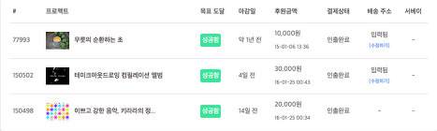
프로젝트 둘러보기
프로젝트 올리기
크크펀딩
Mason
M
마이페이지
회원정보수정
북마크한 프로젝트
펀딩한 프로젝트
크리에이터 정보수정
마이 프로젝트
[부가기능]
판매자가 입력한
운송장번호로
배송조회 기능
3개의 프로젝트가 있습니다.
판매자가 등록 때 입력
배송예정일
배송조회
상태
- 진행예정 현재 < 시작일
- 진행중 시작일<현재 and 현재<종료일
- 성공 종료일<현재 and 달성률 >=100
- 실패 종료일 <현재 and 달성률 <100
- 취소 상태 취소 0
진행중
2021.10.15
2021.11.15
진행중
2021.10.01
2021.11.15
성공
2021.08.15
2021.08.15
배송중
성공
2021.08.15
2021.08.15
배송완료
실패
2021.07.15
실패
2021.07.15
페이징, 등록일 기준 분류(1개월,,,)
Notes:
펀딩 has 프로젝트??
프로젝트 테이블
- 프로젝트번호 / 프로젝트 이름 / 달성률 / 마감일 / 배송예정일
JOIN 프로젝트번호
펀딩 테이블에서 where id=‘id1’
- 금액 / 운송장 여부
질문]
회원이 자신이 펀딩한 프로젝트검색하는 페이지인데
쇼핑몰처럼 구현 해야할 것같은데(신청일이 최근 6개월이내 또는 최근 신청한 20개?)
만약 이부분에서 신청일이 기준이 된다면 테이블에 컬럼을 추가해야할것같습니다,

